Slide 1

Optimissa
Introducción a Actores
Abril 2020

Slide 2

Índice
POO
Características
Filosofía de POO
Agentes o Actores
¿Qué es un actor?
¿Cómo funciona?
¿Como se comunica?
Grandes diferencias
Problemas que solucionan
Comportamiento ante errores
Supervisión y monitorización de actores
Sitios de Agentes famosos
Speak is easy: Show me the code
Frameworks famosos de Actores
Introducción a actores
Introducción
El objetivo es servir de material didáctico para mostrar los distintos tipos de acoplamiento que se producen en el código y como solucionarlos.
Estructura proyecto

Slide 3

Introducción a actores
POO

Slide 4
Introducción
Una Clase es la descripción de un conjunto de objetos similares.
Clase representa una abstracción, la esencia que comparten los objetos.
Un objeto es la instanciación de una clase.
POO
Introducción a actores
Equipo
Equipo
Metodología enlace
Estructura equipos

Slide 5
Introducción a Actores
POO: Caracteristicas

Slide 6
Caracteristicas
- Abstracción: La abstracción a objetos expresa las características esenciales de una clase.
- Encapsulamiento: significa reunir todos los elementos que pueden considerarse pertenecientes a una misma entidad
- Principio de ocultación: ocultamiento del estado del objeto, es decir, de los datos que pertenecen a un objeto de manera que sólo se pueda cambiar mediante los métodos (u operaciones) definidas para ese objeto. - Modularidad: propiedad que permite dividir una aplicación en partes (módulos) más pequeños. Cada módulo debe intentar ser lo más independiente posible de la aplicación. - Polimorfismo: el polimorfismo se refiere a la propiedad por la que es posible enviar mensajes sintácticamente iguales a objetos de tipos distintos. - Herencia: Las clases se relacionan entre sí y permiten formar una jerarquía de clasificación. Los objetos heredan propiedades y métodos (comportamientos) de las clases a las que pertenecen.
- Sobrecarga: La facultad de redefinir un método heredado, dotándole de su propio comportamiento.
POO
Introducción a actores
Equipo
Equipo
Metodología enlace
Estructura equipos

Slide 7
Introducción a actores
POO: filosofía

Slide 8
Filosofía
Mucho se ha hablado de la POO, pero… ¿Cómo lo usas? ¿De verdad que haces POO?
¿Cuando heredas?
¿Cuándo sobrecargas?
¿Qué es una interfaz?
¿implementas o heredas de interfaz?
¿Para que sirve una clase abstracta?
POO
Introducción a actores
Equipo
Equipo
Metodología enlace
Estructura equipos

Slide 9
Introducción a actores
Actores

Slide 10
Introducción
Es un paradigma de programación nacido en 1973, de la mano de Carl Eddie Hewit.
Hewit propone una evolución del paradigma de programación orientada a objetos, donde se define un actor como un ente software autónomo que tiene un ciclo de vida propio y que responde a los eventos que suceden a su alrededor.
¿Esto de que va?
Concurrencia VS paralelismo
Asyncronismo => Evitar Waits
No-bloqueante => Evitar lock
Deadlocks => evitar los interbloqueos
Actores
Introducción a actores
Equipo
Equipo
Metodología enlace
Estructura equipos

Slide 11
Introducción
¿Qué son los actores?
Son Componentes software autónomos que se ejecutan y responde a eventos de forma autónoma.
¿Qué hacen los actores?
Los actors se comunican de forma asincrona mediante mensajes (los objetos lo hacen por llamada a métodos)
Los actores manejan su propio estado
Cuando responden a un mensaje tienen tres acciones:
Crear actors hijos
Envian mensajes a otros actors
Matan a algun actor hijo o ellos mismos se quedan parados.
Actores
Introducción a actores
Equipo
Equipo
Metodología enlace
Estructura equipos

Slide 12
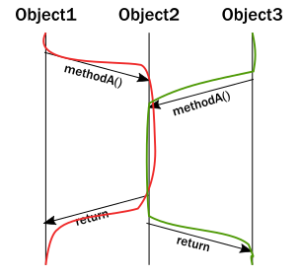
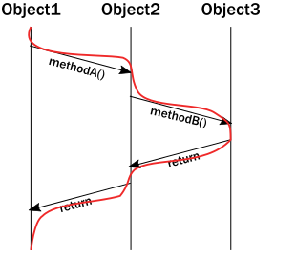
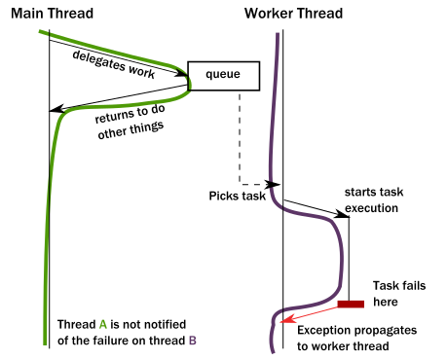
Introducción
¿Como funcionan?
EN POA
EN POO
Actores
Introducción a actores
Equipo
Equipo
Metodología enlace
Estructura equipos

Slide 13
Grandes diferencias
Encapsulamiento: El modelo de actores da una vuelta de tuerca mas al ecapsulamiento y al ocultismo. Solo el agente es capaz de modificar su estado.
Asyncronismo: El modelo de actores es asíncrono por filosofía.
El ciclo de vida. Un actor permanece vivo mientras no recibe la señal que lo mate.
La forma de relacionarse entre objetos
Actores
Introducción a actores
Equipo
Equipo
Metodología enlace
Estructura equipos

Slide 14
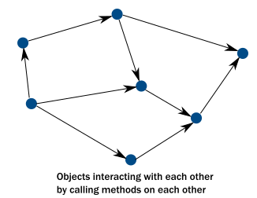
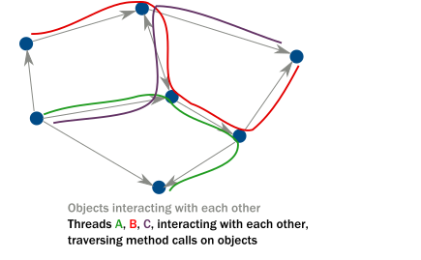
Problemas que solucionan
Modelo de microservicios: Toda la filosofía de microservicios, encaja perfectamente con el modelo de actores
Acceso a una sección crítica: el actor maneja el estado y garantiza que el estado para esa ejecución es invariante.
Sucessos de interbloqueo: en modelos tradicionales se producen bloqueos de hilos principales, interbloqueos, este modelo está pensado para minimizar estos sucesos.
Elimina uso de statics, lo que se traduce en un mayor rendimiento (paso de statics entre cores)
RESUMEN:
Se preserva la encapsulación mediante la ejecución desacoplada (cada actor esta totalmente desacoplado)
No existen locks, solo se puede modificar el estado de un actor por mensajes
No ha bloqueos, ni acotres bloqueados, millones de actores se ejecutan e interactúan via mensajes en hilos paralelos
No se comparte memoria, toda variable es parte de un estado, y su modificación es por parte de mensajes
Actores
Introducción a actores
Equipo
Equipo
Metodología enlace
Estructura equipos

Slide 15
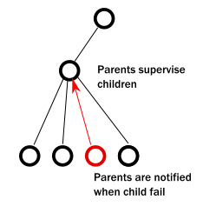
Comportamiento ante errores
Error de una tarea: si la tarea falla por casos normales, se notifica al actor que creó la ejecución
Si falla el actor, se notifica a su padre para que tome la decisión correcta
Si falla un actor padre, el padre y todos los hijos quedan parados.
Actores
Introducción a actores
Equipo
Equipo
Metodología enlace
Estructura equipos

Slide 16
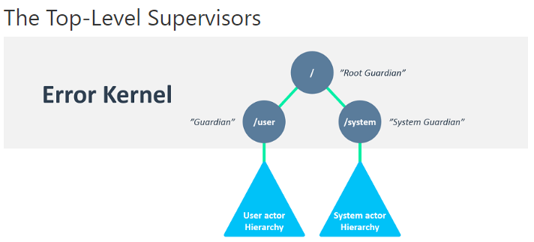
Supervisión y monitorización
En el modelo de actores se establece una relación jerárquica entre actores, y por lo tanto uno se convierte en supervisor de los hijos. Estos supervisores tienen la capacidad de:
Reanudar manteniendo el estado interno
Reiniciar eliminando el estado interno
Parar al subordinado
Escalar el error al superior
Actores
Introducción a actores
Equipo
Equipo
Metodología enlace
Estructura equipos

Slide 17
Actores famosos
El caso de los juegos de futbol
El caso de los juegos de estrategia
¿Y en Optimissa?
El caso de reguladores de BME
Actores
Introducción a actores
Equipo
Equipo
Metodología enlace
Estructura equipos

Slide 18

Speak is easy: Show me the code
Introducción a actores

Slide 19
Frameworks famosos de Actores
Introducción a actores

Slide 20
Frameworks famosos
Akkanet:
https://getakka.net/index.html
Dapr: Microsoft:
https://dapr.io/
https://github.com/dapr/dapr
Actores
Introducción a actores
Equipo
Equipo
Metodología enlace
Estructura equipos

Slide 21
Introducción a actores
QA?

Slide 22

Gracias!
Abril
2020

